Slide 1

Nejstarší skandinávská literatura
Kdo?
Kdy?
  doba vikinská (800-1050) – rozpad Kalmarské unie (1523)
Co?
  1) staroseverská literatura
  2) středověká literatura
Kde?

Slide 2
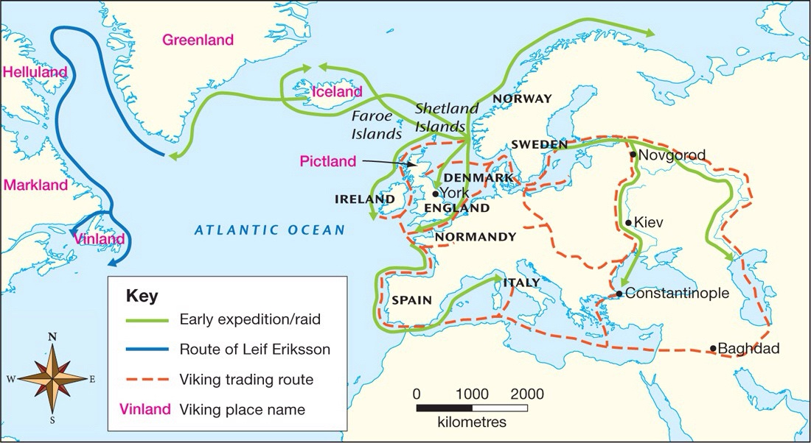
Směřování vikinských výprav

Slide 3
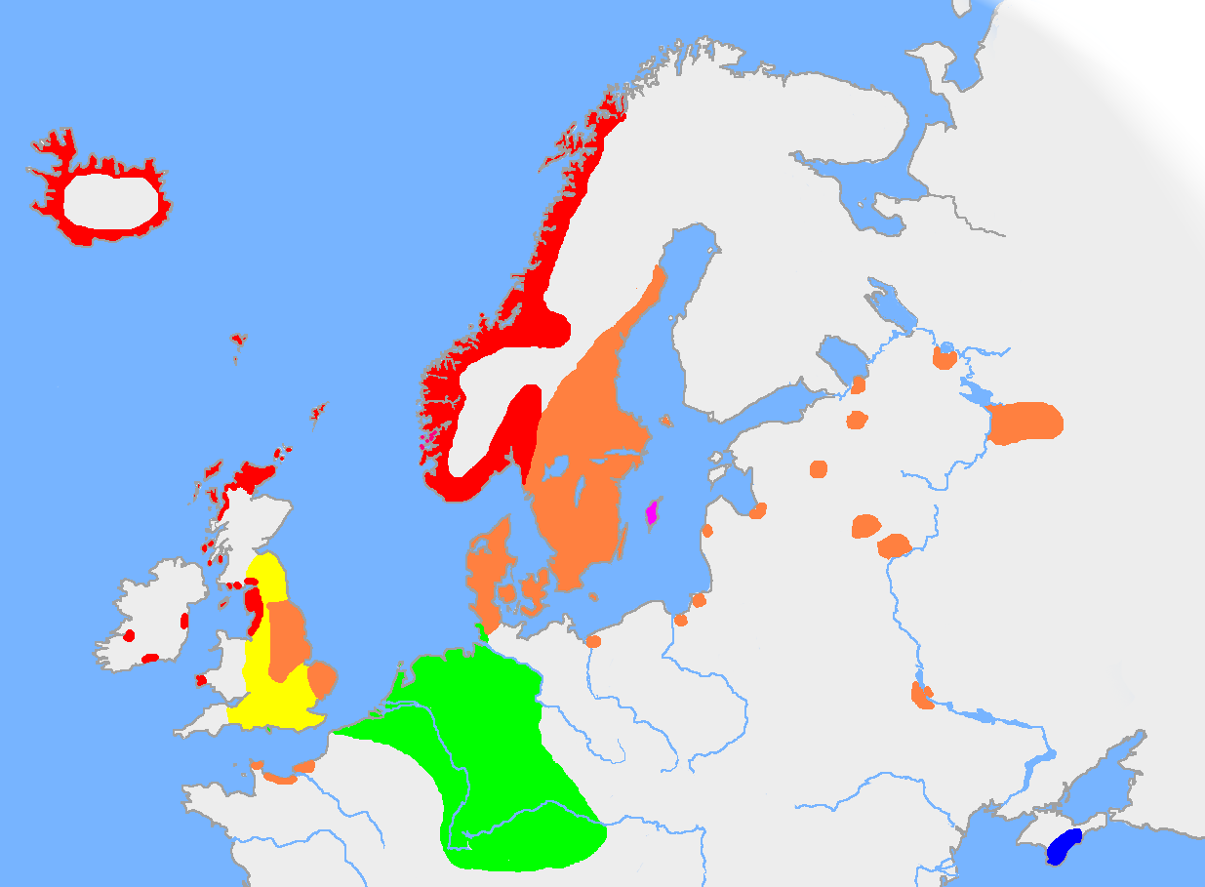
západní dialekty strseverštiny
východní dialekty strseverštiny
stará angličtina
stará gotlandština

Slide 4
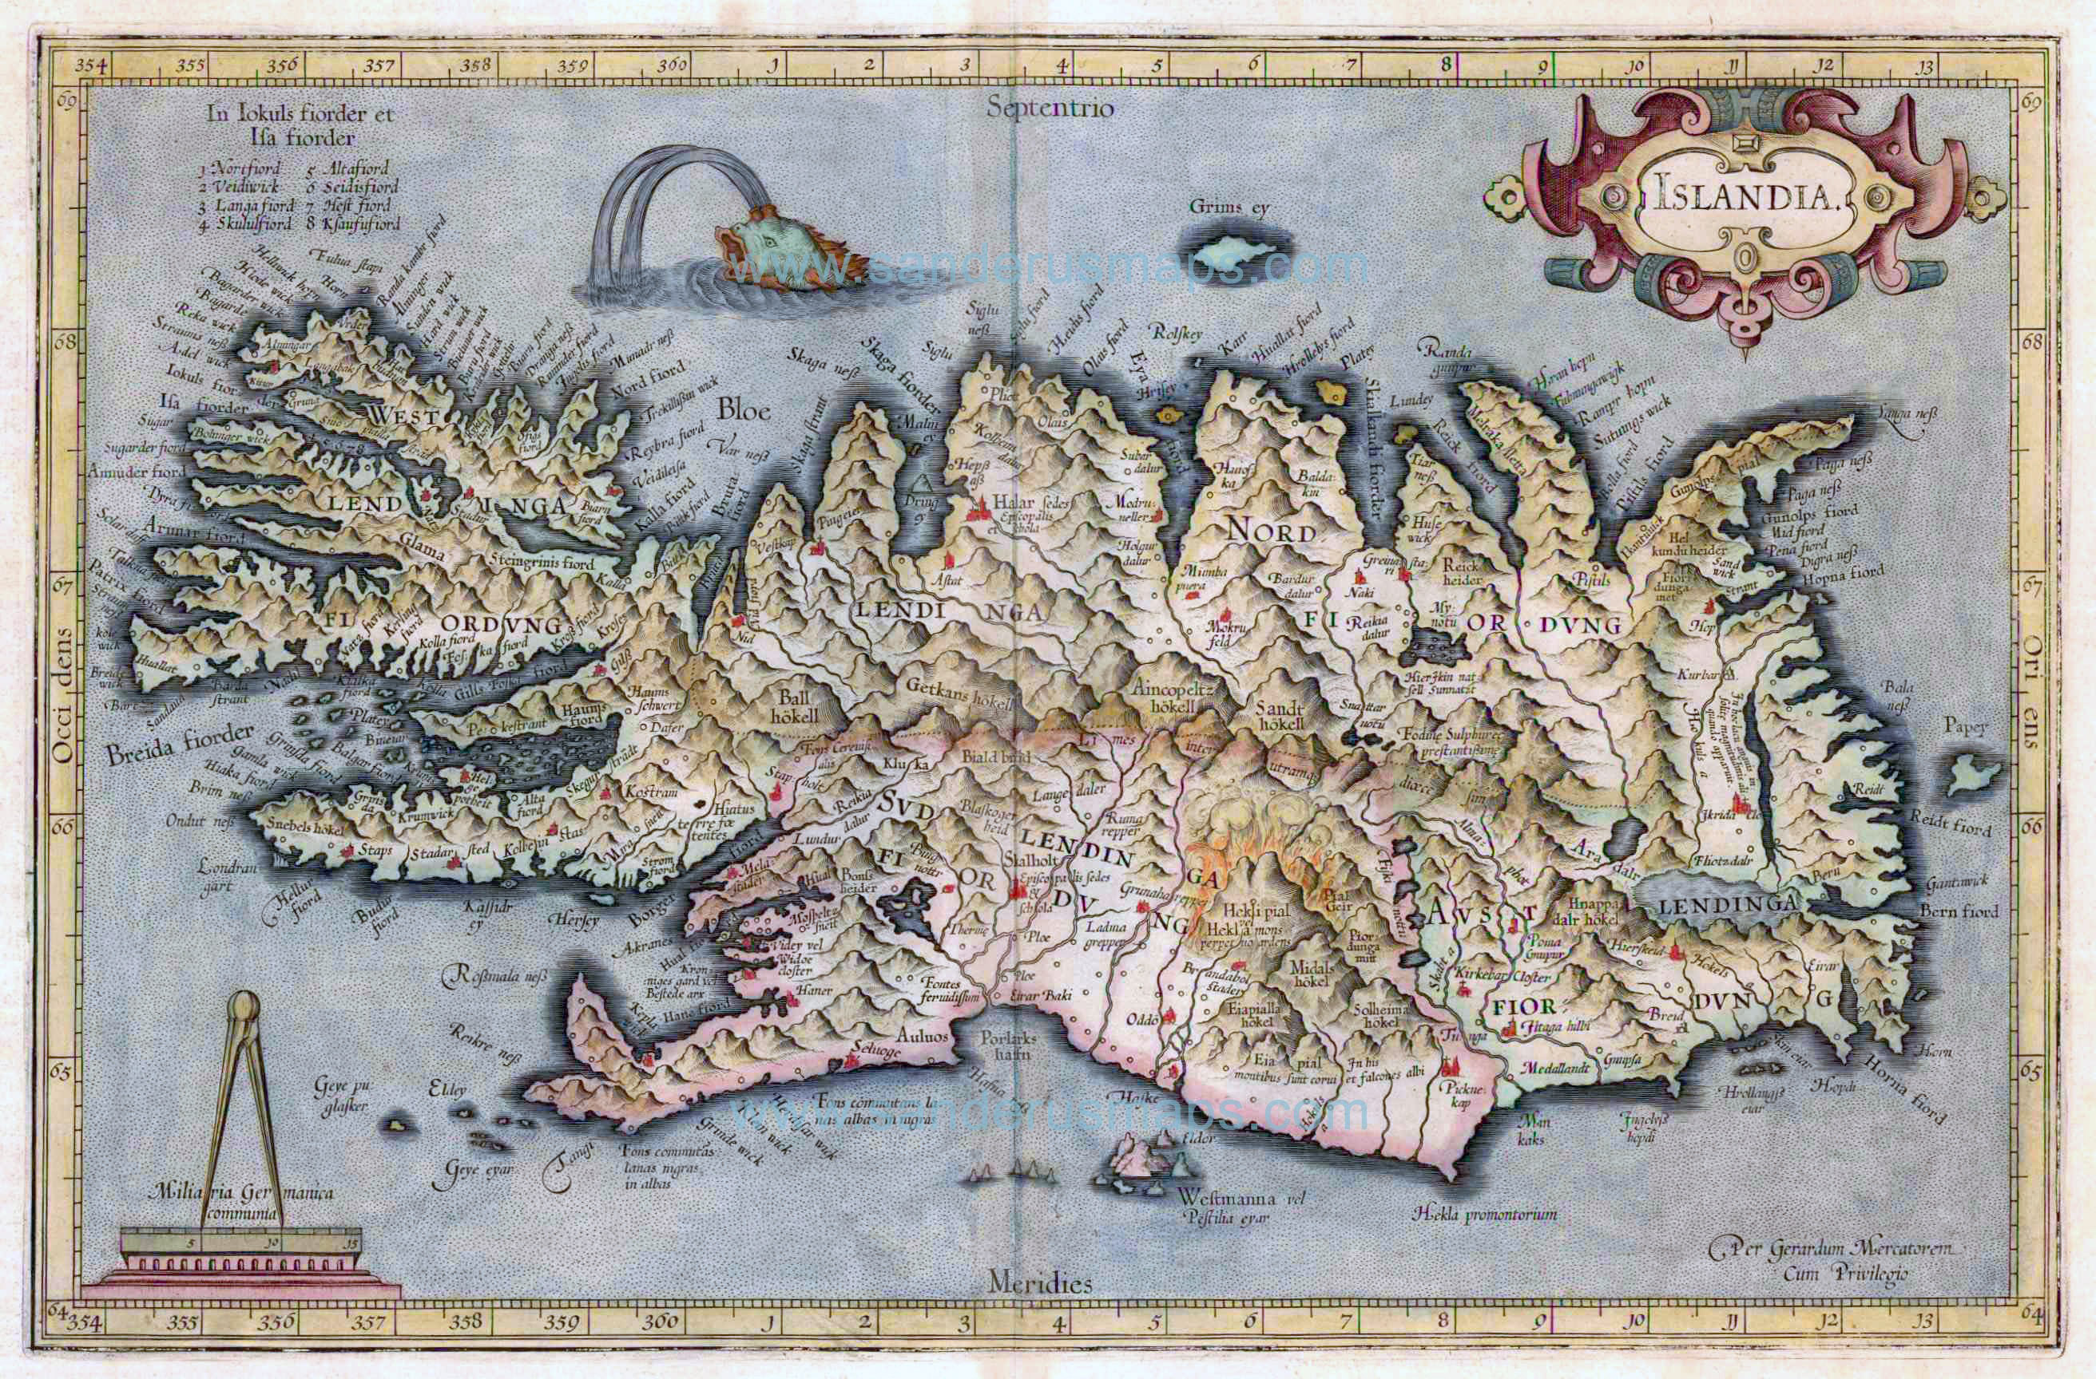
Osídlení Islandu
v letech 880-900
930: vznik altingu
1000: přijetí křesťanství
1262-1264: podrobení se Norsku
norrön - literatura
norræna - jazyk

Slide 5
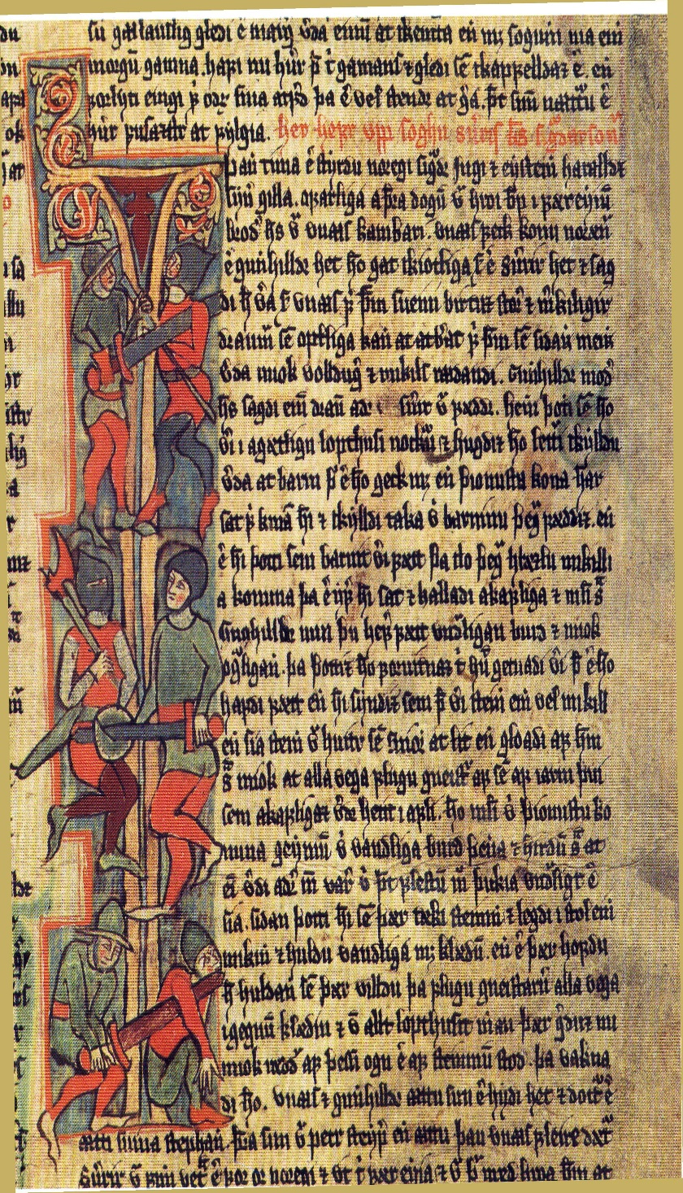
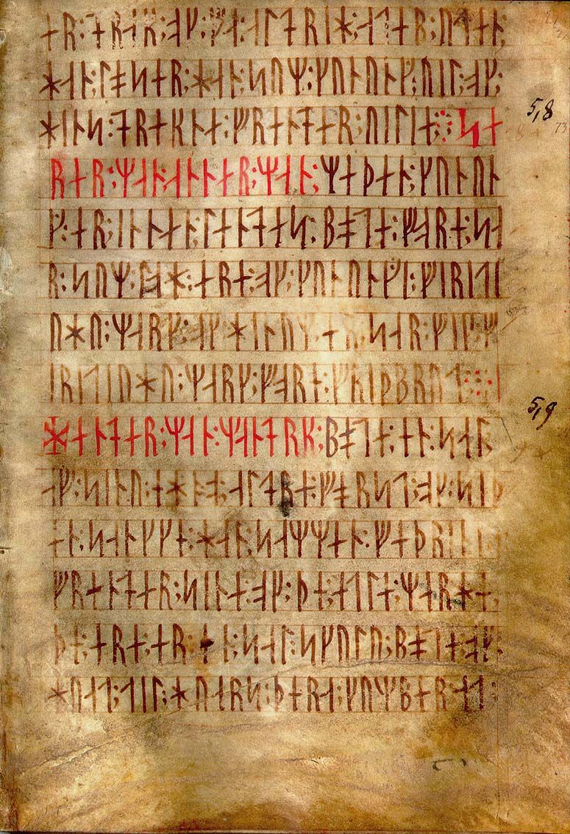
Rukopisy čili manuskripty
Árni Magnússon (1663-1730)
Flateyjarbók (konec 14. stol.)
Codex Runicus (kol. r. 1300)

Slide 6
Žánry staroseverské literatury
domácí: runové nápisy, eddická a skaldská poezie, ságy…
přejaté: legendy, rytířské romány, didaktická literatura, latinská křesťanská poezie…

Slide 7
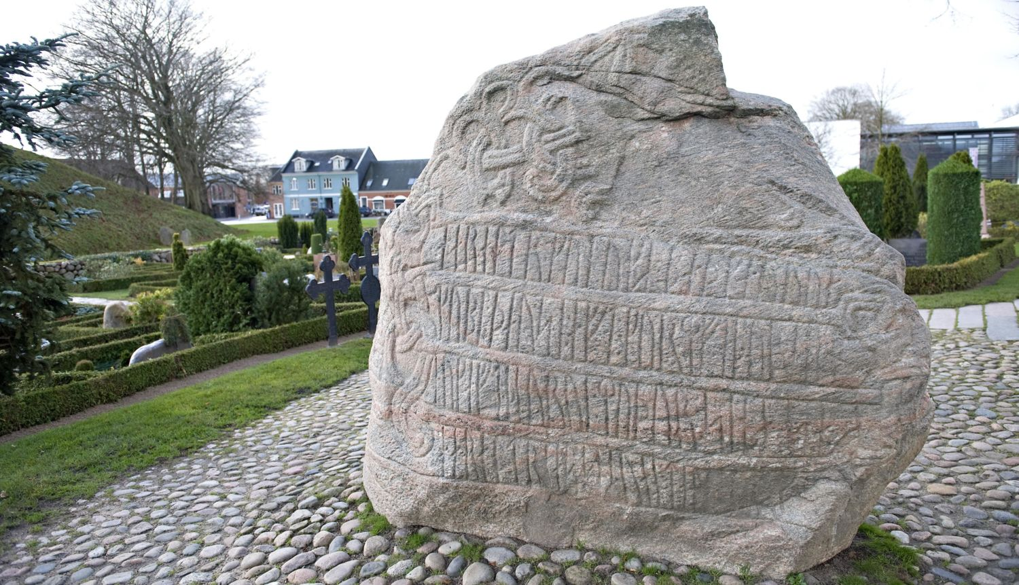
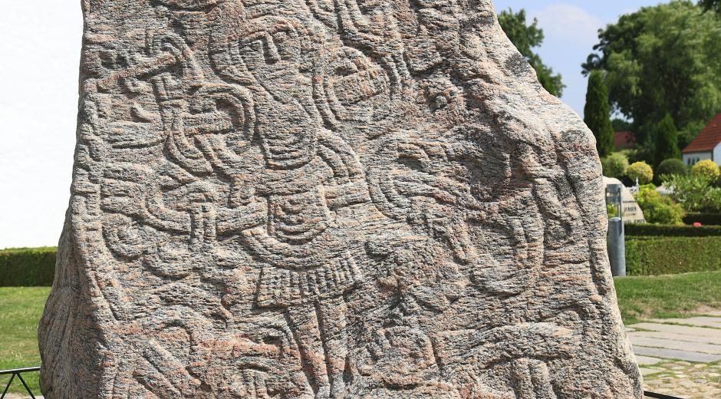
Runové nápisy
Kameny v Jellingu (pol. 10. stol)
  Gorm + Tyra
  Harald na Gorma a Tyru

Slide 8
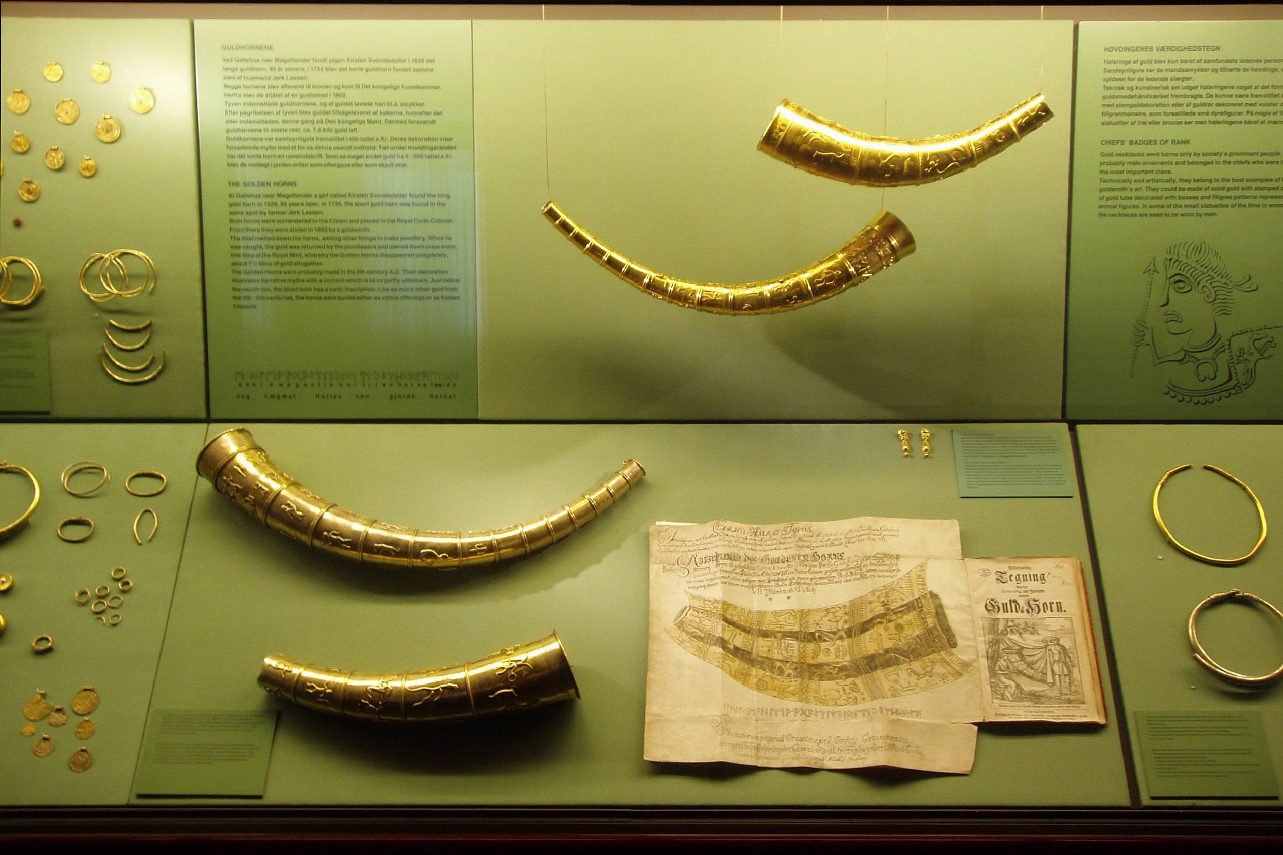
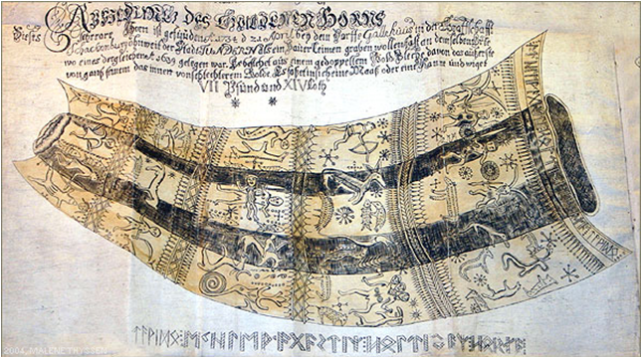
Zlaté rohy z Gallehusu

Slide 9
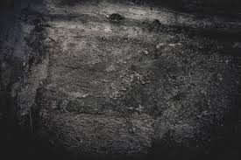
ek hlewagastiz holtijaz horna tawido

Slide 10

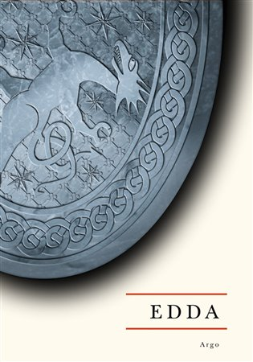
Eddická poezie
vs.
?!

Slide 11
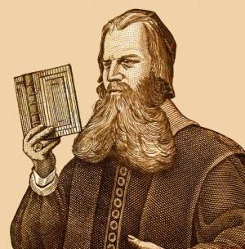
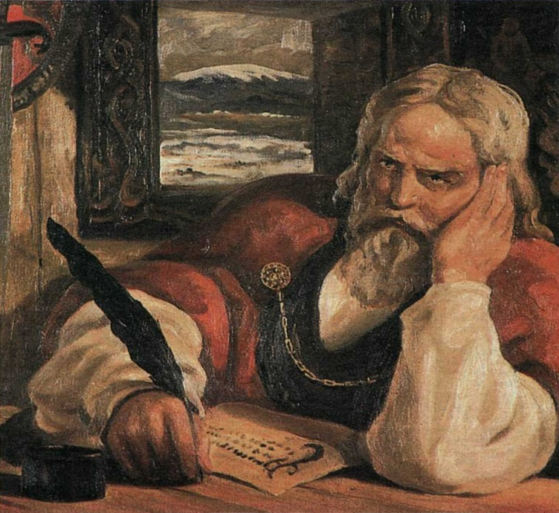
Eddy
Brynjólfur Sveinsson (1605-1675)
  1643: objev „Saemundovy Eddy“ --- Codex Regius
Saemundova Edda = Starší Edda = Písňová Edda
vs.
Snorriho Edda = Mladší Edda = Prozaická Edda
Snorri Sturluson (1179-1241)

Slide 12
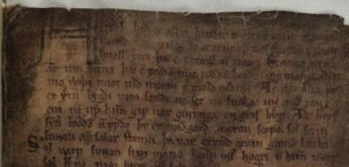
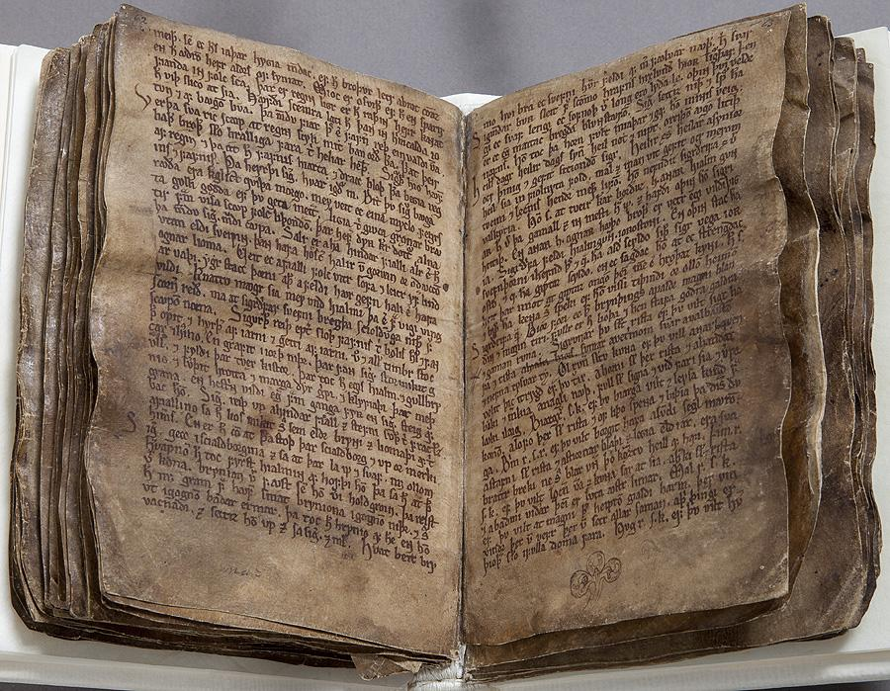
Codex regius
Vǫluspá (Vědmina píseň)
Hljóðs bið ek allar…

Slide 13
Eddický verš
tónický – každý verš obsahoval dva přízvuky
bez koncového rýmu
aliterace (náslovný rým)
dvě základní metra v mytologických i hrdinských písních:
  fornyrðislag
  ljóðaháttr

Slide 14
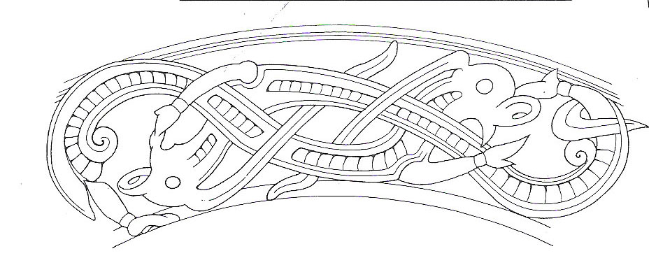
Fornyrðislag
  Ár var alda
  þats ekki var,
  vara sandr ne sær
  ne svalar unnir,
  iorð fannsk æva
  né upphiminn,
  gap var Ginnunga,
  en gras hvergi.
  V úsvitu věků
  jen Ymi vládl,
  nebylo moře
  ni mohutných vln,
  nebyla země,
  ni nahoře nebe,
  jen pustá, bez trávy
  zela propast.
Vědmina píseň, strofa 3

Slide 15
Fornyrðislag
  Ár var alda
  þats ekki var,
  vara sandr ne sær
  ne svalar unnir,
  iorð fannsk æva
  né upphiminn,
  gap var Ginnunga,
  en gras hvergi.
  V úsvitu věků
  jen Ymi vládl,
  nebylo moře
  ni mohutných vln,
  nebyla země,
  ni nahoře nebe,
  jen pustá, bez trávy
  zela propast.
Vědmina píseň, strofa 3

Slide 16
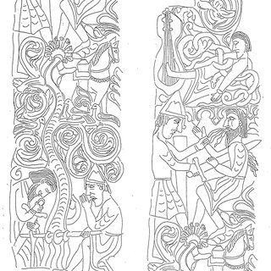
Ljóðaháttr
Ungr var ek fordom,
fór ek einn saman,
þá varð ek villr vega,
auðigr óttumz
er ek annan fann,
maðr er manns gaman.
Mlád jsem byl kdysi
a bloudil jsem sám
po cizích cestách.
Bohatým jsem si připadal
když přítele jsem potkal.
Radostí je muž muži.
Výroky Vysokého, strofa 47

Slide 17
Ljóðaháttr
Ungr var ek fordom,
fór ek einn saman,
þá varð ek villr vega,
auðigr óttumz
er ek annan fann,
maðr er manns gaman.
Mlád jsem byl kdysi
a bloudil jsem sám
po cizích cestách.
Bohatým jsem si připadal
když přítele jsem potkal.
Radostí je muž muži.
Výroky Vysokého, strofa 47

Slide 18
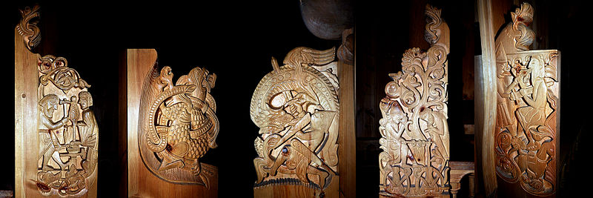
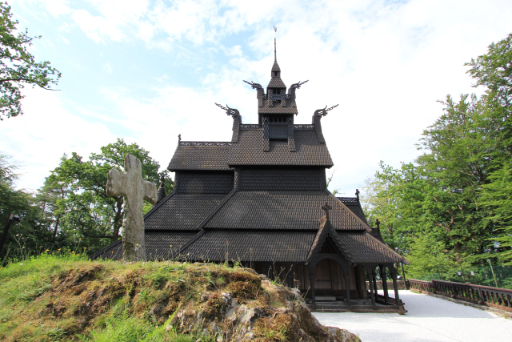
Hrdinské písně
Cyklus písní o Sigurdu Fáfnisbanim
stavkirke (štábkový kostel) ve Fantoftu

Slide 19
Skaldská poezie
skald – dvorský básník i kronikář
básnické prostředky:
heiti - jednoslovné poetismy
  - moře = vlna, příboj, záliv, řeka…
kenningy - básnický opis
  A) osoba charakterizována činností: válečník = ničitel štítů; kníže = dárce zlata/lamač prstenů
  B) obrazné pojmenování/metafora: tekutina/pot meče = ?
  cesta vln/racků = ?
  déšť oštěpů = ?
  labuť potu trnu ran = ?!

Slide 20
Sedmičlenný kenning…
Ok gimslǫngvir ganga A hybatel plamene jít
gífrs hlémána drífu démona chránícího měsíce vánice
nausta blakks et næsta loděnic ryzáka přímo za
Norðmanna gram þorði. Seveřanů králem si dovolil.

Slide 21
Sedmičlenný kenning…
Ok gimslǫngvir ganga A hybatel plamene jít
gífrs hlémána drífu démona chránícího měsíce vánice
nausta blakks et næsta loděnic ryzáka přímo za
Norðmanna gram þorði. Seveřanů králem si dovolil.
gimslǫngvir drífu gífrs hlémána blakks nausta
hybatel plamene vánice démona měsíce, chránícího ryzáka loděnic

Slide 22
Rozluštění
blakks nausta = ryzák loděnic = ?
hlémáni blakks nausta = měsíc chránící loď = ?
gífr hlémána blakks nausta = démon (doslova „chtivec“) štítu = ?
drífa gífrs hlémána blakks nausta = vánice sekyry = ?
gim drífu gífrs hlémána blakks nausta = plamen bitvy = ?
gimslǫngvir drífu gífrs hlémána blakks nausta = hybatel meče = ?

Slide 23
Sedmičlenný kenning…
A hybatel plamene jít
démona chránícího měsíce vánice
loděnic ryzáka přímo za
Seveřanů králem si dovolil.
„A válečník si dovolil jít přímo za norským králem.“

Slide 24
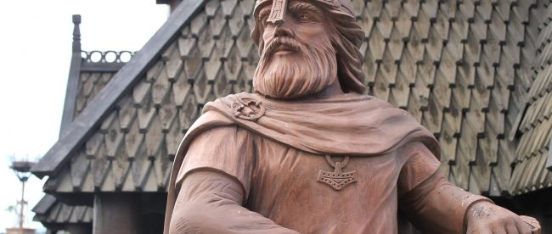
Egill Skallagrímsson (cca 910-990)

Slide 25
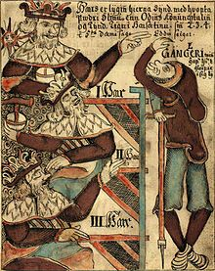
Edda Snorriho Sturlusona
Části:
Prolog
Gylfiho oblouznění
Jazyk básnický
Výčet meter

Slide 26
Ságová literatura
Mnoho typů:
královské
o biskupech a současnosti
o apoštolech, svědcích
historické
rytířské
o Islanďanech/rodové
o dávnověku a lživé

Slide 27
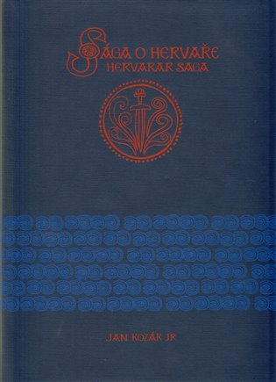
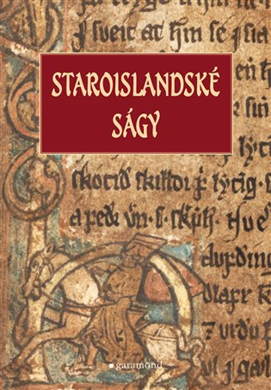

České překlady ság

Slide 28
Otázky na promyšlení
Jaké stopy staroseverské literatury a kultury nacházíme v současnosti? Jaký je obraz starého Seveřana v moderní kultuře? Lze pro něj najít nějaké ukotvení v literatuře?
Co je poetického na skaldské poezii?

